Slide 1


E-COMMERCE
CUSTOMER CHURN PREDICTION
By Data Explorers

Slide 2


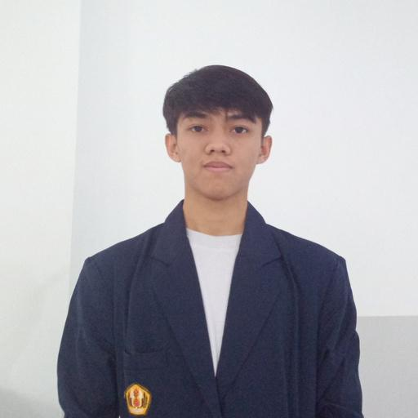
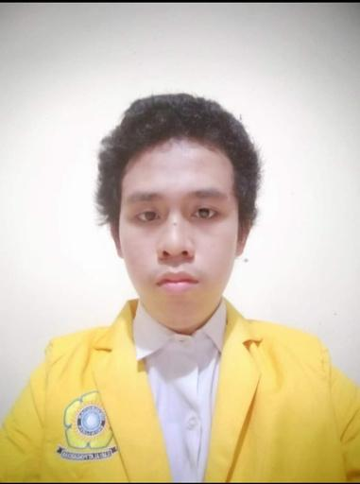



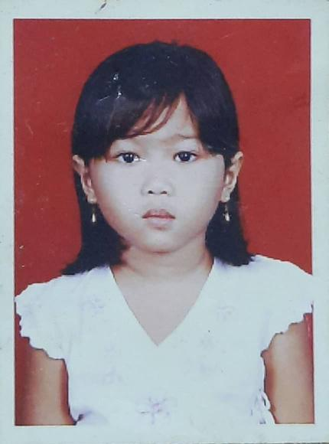
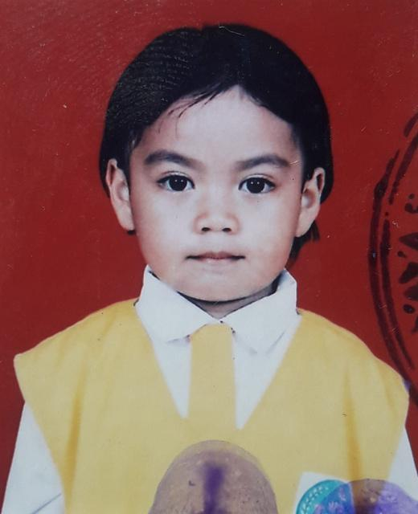

OUR TEAM
Mentor
Kak Rezki Trianto
Hafizd
Luthfi
Fathur
Wesly
Chellcia
Dwi
Lintang

Slide 3
Table of Content
Background
Exploratory Data Analysis
Business Insight
Conclusion & Recommendation
Modelling
Pre-Processing

Slide 4
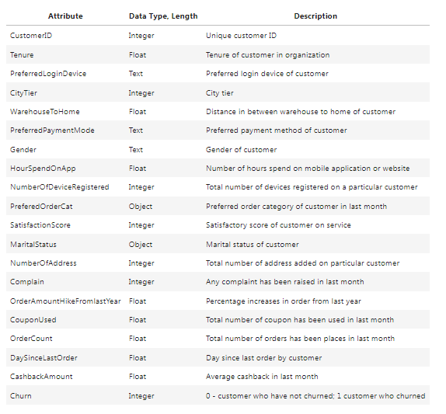
Business Understanding
Background
Sebuah perusahaan toktok memiliki bisnis di bidang E-Commerce dimana pembeli dan penjual bisa bertransaksi (melakukan penjualan/pembelian) melalui website tersebut. Transaksi pembelian dari website E-Commerce bisa datang dari berbagai kategori barang/jasa.
Background
Data terdiri dari 5630 baris dengan total 20 kolom,
kemudian berisi tentang beberapa atribut seperti Customer ID,Tenure, PreferredloginDevice, CityTier, Warehouse Home, PreferredPaymentMod, Gender, HourSpendOnApp, Number of Device Registerd, PreferedOrderCat, SatisfactionScore, MaritalStatus,
NumberOfAddress, Complain, OrderAmountHikeFromlastYear, CouponUsed, OrderCount, DaySinceLastOrder, CashbackAmount, Churn

Slide 5
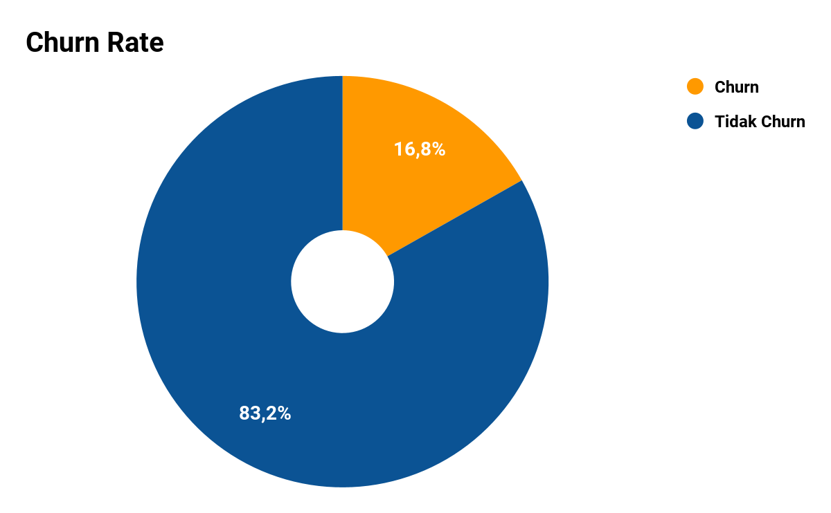
Background
Problem Statement
Bisnis E-Commerce perusahaan toktok terdapat 16,84% pelanggan yang melakukan churn. Hal ini menandakan bahwa churn rate yang dimiliki perusahaan toktok terbilang cukup tinggi karena berdasarkan hasil riset kami mengenai rata-rata churn rate normal pada E-Commerce normalnya pada sekitar 15%.
Sumber : forbes.com

Slide 6
Background
Goals
Objective
Menurunkan Churn Rate dengan strategi bisnis yang tepat.
Menentukan faktor yang membuat pelanggan churn
Membangun model machine learning untuk melakukan prediksi pelanggan yang churn
Memberikan rekomendasi bisnis sehingga Perusahaan dapat meningkatkan loyalitas dan menurunkan churn rate
Business Metric
Turunya Churn rate yang dimiliki perusahaan E-commerce
Cost yang dikeluarkan oleh perusahaan E-Commerce

Slide 7
Exploratory Data Analysis (EDA)
Descriptive Statistics
Pengecekan | Kondisi | Solusi
Kolom dan Tipe Data | Telah sesuai | -
Data Duplikat | Tidak Ada | -
Missing Value | 7 dari 20 kolom terdapat missing value dengan persentase < 5% | Handling Missing Value Imputation berdasarkan sebaran/distribusi datanya (Median)
Statistical Summary | Data Numerical Beberapa kolom/feature sudah cukup simetrik distribusinya (mean dan median tidak terlalu jauh), namun ada beberapa kolom yang dengan sebaran skew. Data Categorical Terdapat beberapa kategori yang sebenarnya 1 pengertian, Tetapi dibuat dalam 2 definisi. | Handling Outlier Menggunakan Z-Score Handling dengan cara menggabungkannya menjadi satu kategori

Slide 8
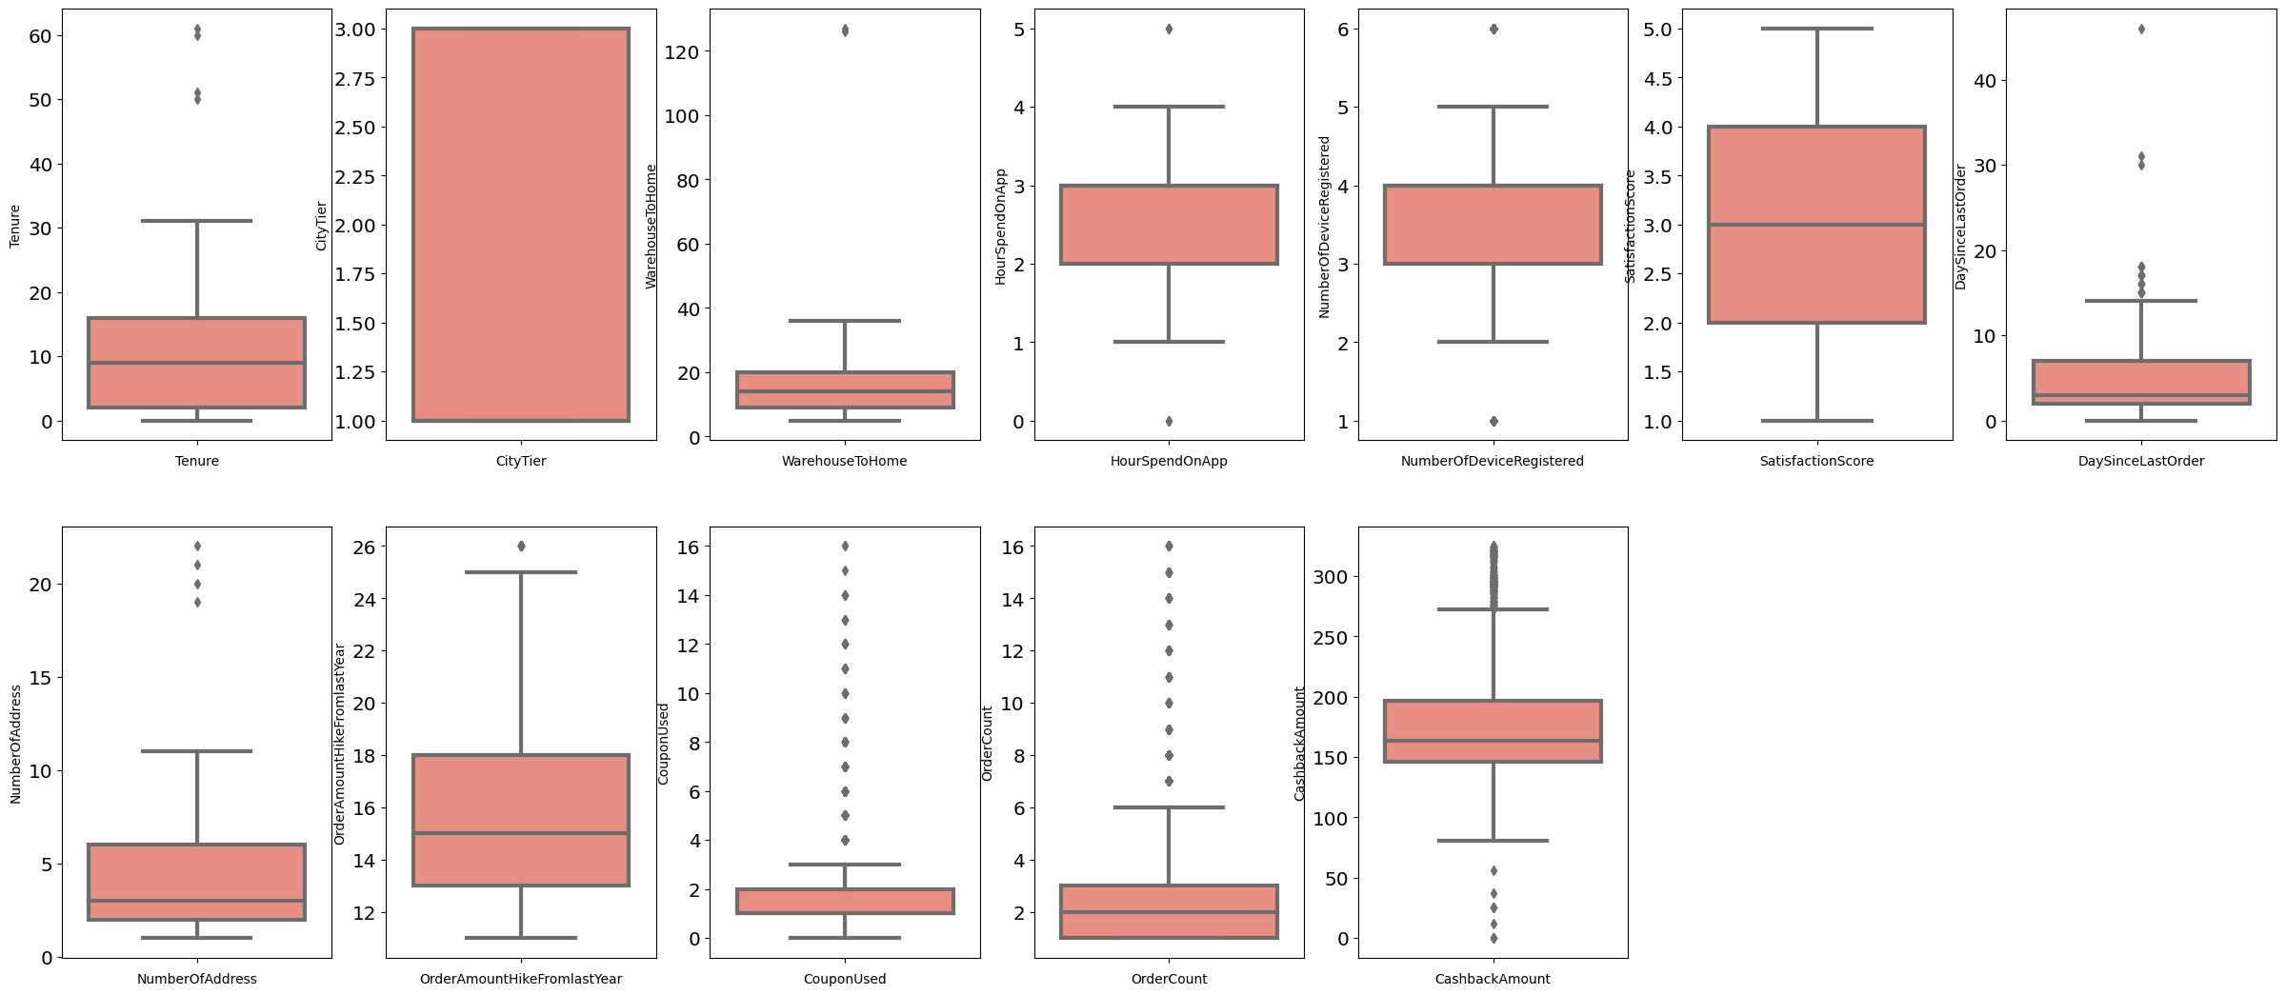
Univariate Analysis
Data Numerik

Slide 9
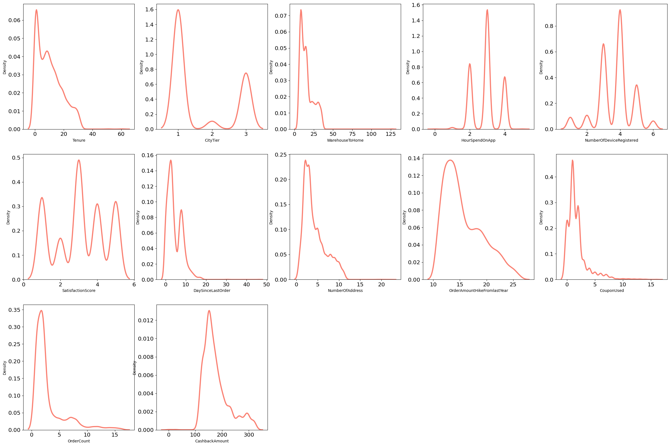
Solusi:
Handling Outlier
Opsi yang kami pilih yaitu menggunakan Z-Score karena lebih smooth, menimbang bahwa jumlah data yang dimiliki tidak terlalu banyak karena penggunaan metode lain seperti IQR tidaklah cocok karena terlalu ekstrim.

Slide 10
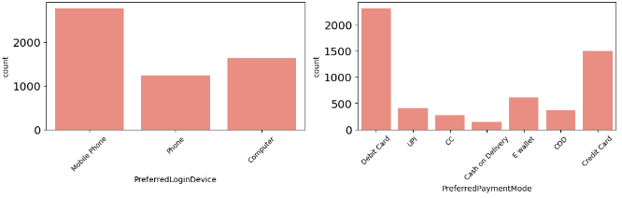
Data Kategorik
⬇️
⬇️
⬇️
⬇️
⬇️
⬇️
Solusi:
Menggabungkannya ke dalam satu kategori

Slide 11
Multivariate Analysis
Churn memiliki korelasi positif dengan complain, SatisfactionScore, NumberOfDeviceRegistered dan CityTier (decent potential feature).
Korelasi positif kuat:
Tenure memiliki korelasi positif cukup kuat dengan CashbackAmount(0.48); CustomerID dengan HourSpendOnApp (0.6) ; CouponUsed dengan OrderCount(0.75), OrderCount dengan DaySinceLastOrder (0.5), Ada kemungkinan feature ini redundan (dipilih salah satunya saja untuk training data)

Slide 12
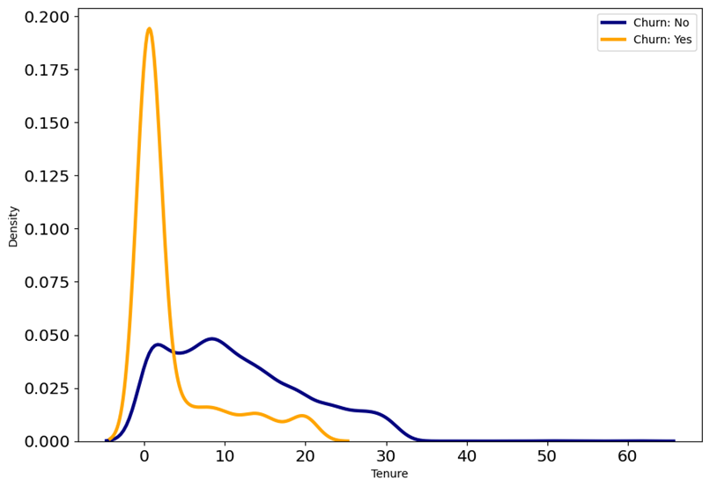
Business Insight
Churn berdasarkan Tenure
Churn cenderung terjadi pada customer dengan loyalitas yang rendah atau belum terlalu lama menggunakan layanan.

Slide 13
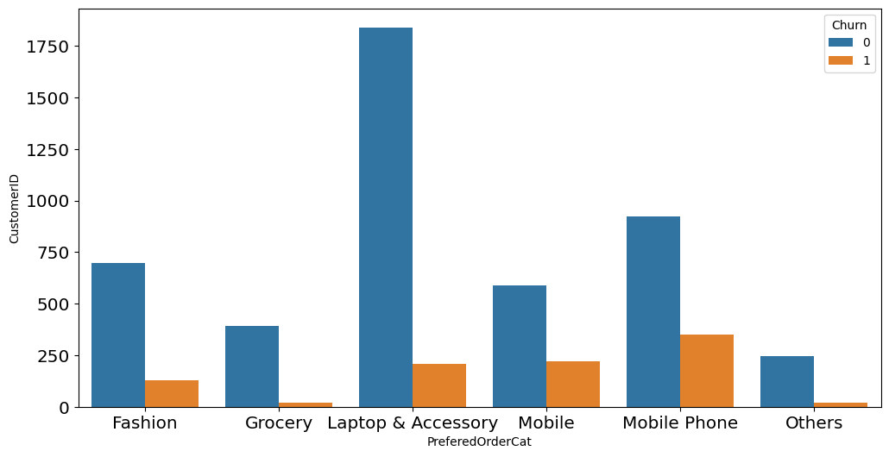
Business Insight
PreferedOrderCat
Mobile Phone dan Mobile memiliki Churn rate tertinggi
Laptop Accessory memiliki jumlah user yang paling banyak tetapi Churn ratenya rendah

Slide 14
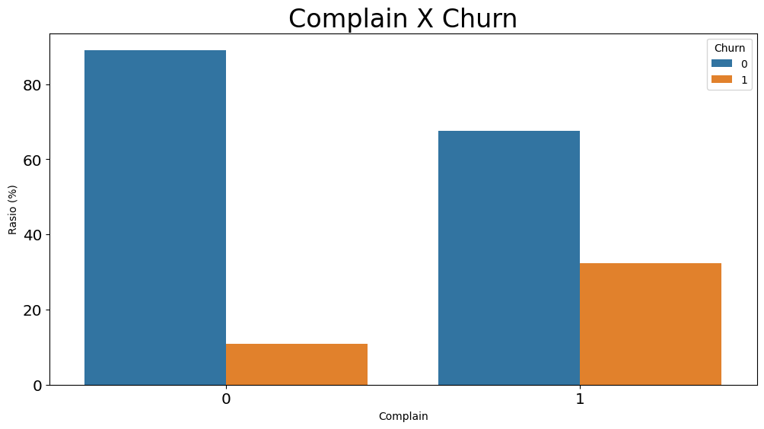
Business Insight
Churn berdasarkan complain
Customer yang melakukan complain memiliki persentase 31.67%

Slide 15
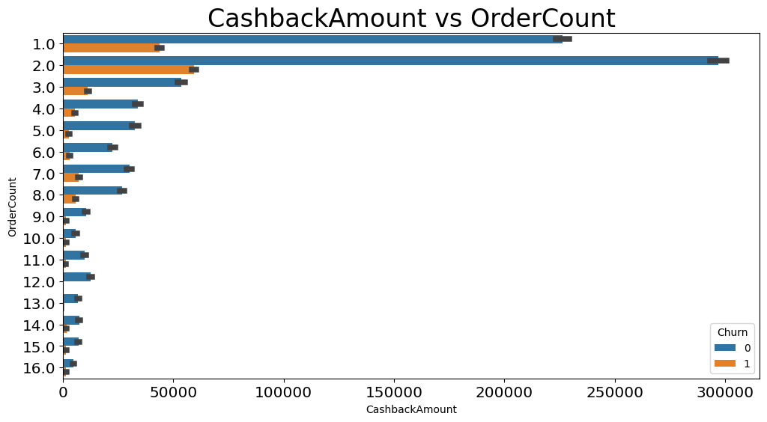
Business Insight
Cashback Amount vs OrderCount
Berdasarkan jumlah order nya, pengguna dengan order yang sedikit, atau dapat dikatakan order count 1-2 cenderung melakukan churn dibanding customer yang sudah melakukan banyak order atau pembelian produk.

Slide 16
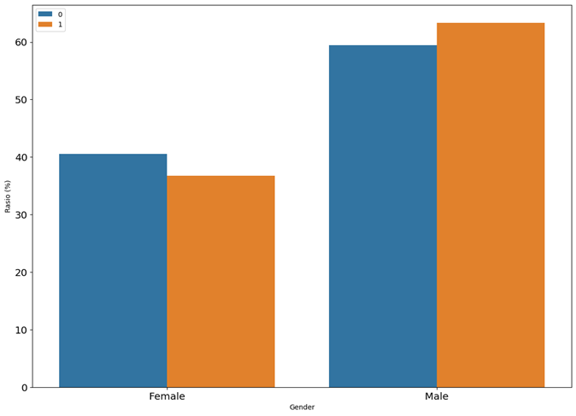
Business Insight
Churn Berdasarkan Gender
Jumlah Customer pria lebih banyak dibandingkan wanita, Jumlah Customer pria yang churn juga lebih banyak dari wanita.
“Wanita lebih suka berbelanja dan merupakan customer yang lebih baik dibandingkan pria. Salah satu alasan wanita menyukai 'shopping' atau berbelanja adalah naluri wanita yang selalu ingin mengumpulkan sesuatu."
sumber: Mag for Women

Slide 17
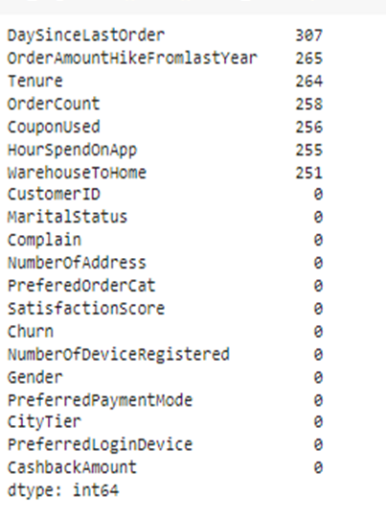
Pre-Processing
Handling Missing Value
Dalam data E-Commerce tidak terdapat data data duplikat tetapi dapat missing value pada kolom :
DaySinceLastOrder
OrderAmountHikeFromlastYear,
Tenure,
OrderCount,
CouponUsed
HourSpendOnApp,
WarehouseToHome,
kami mengganti missing value menggunakan Median.

Slide 18
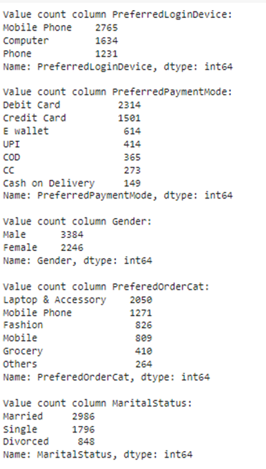
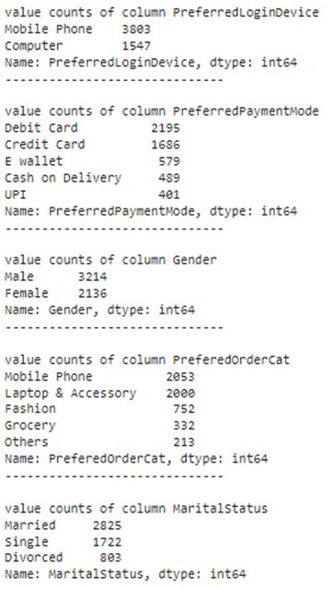
Pre-Processing
Handling Data Categorical
sebelum
sesudah
Kategori yang 1 pengertian, tetapi dibuat dalam 2 definisi:
Perangkat login Phone disatukan dengan Mobile Phone
Metode pembayaran
CC disatukan dengan Credit Card.
Metode pembayaran
COD disatukan dengan Cash on Delivery.
nilai ini akan dilakukan Replace.

Slide 19
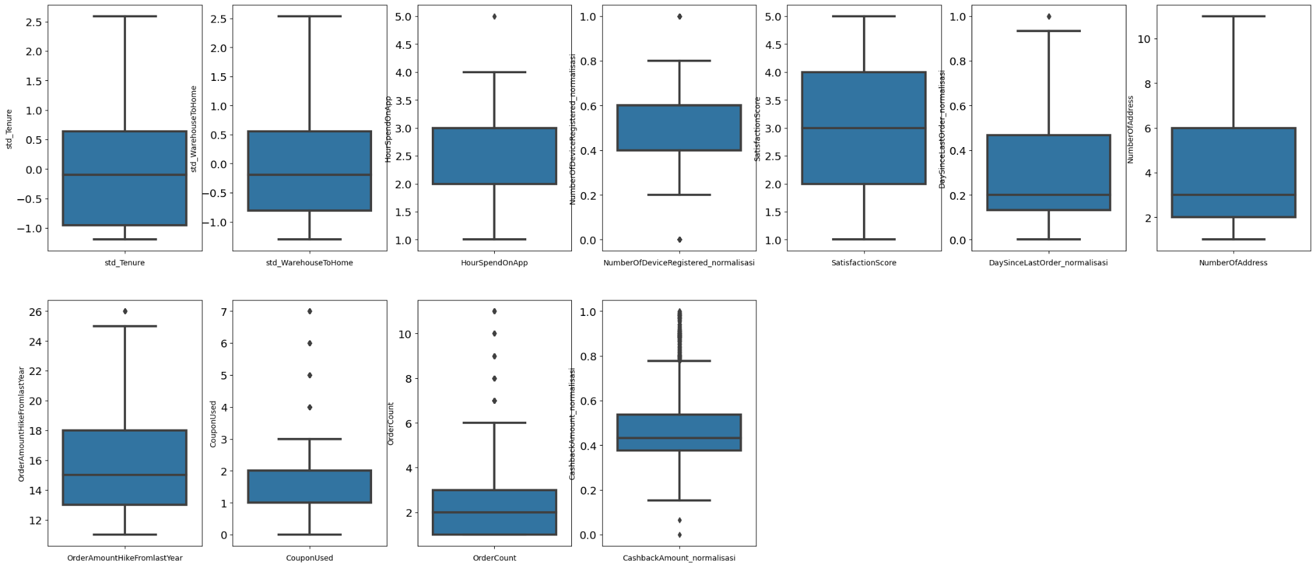
Pre-Processing
Outliers Handling
Z Score
Jumlah baris sebelum memfilter outlier: 5630
Jumlah baris setelah memfilter outlier: 5350
Maka outlier yang dihapus sekitar 5%.

Slide 20
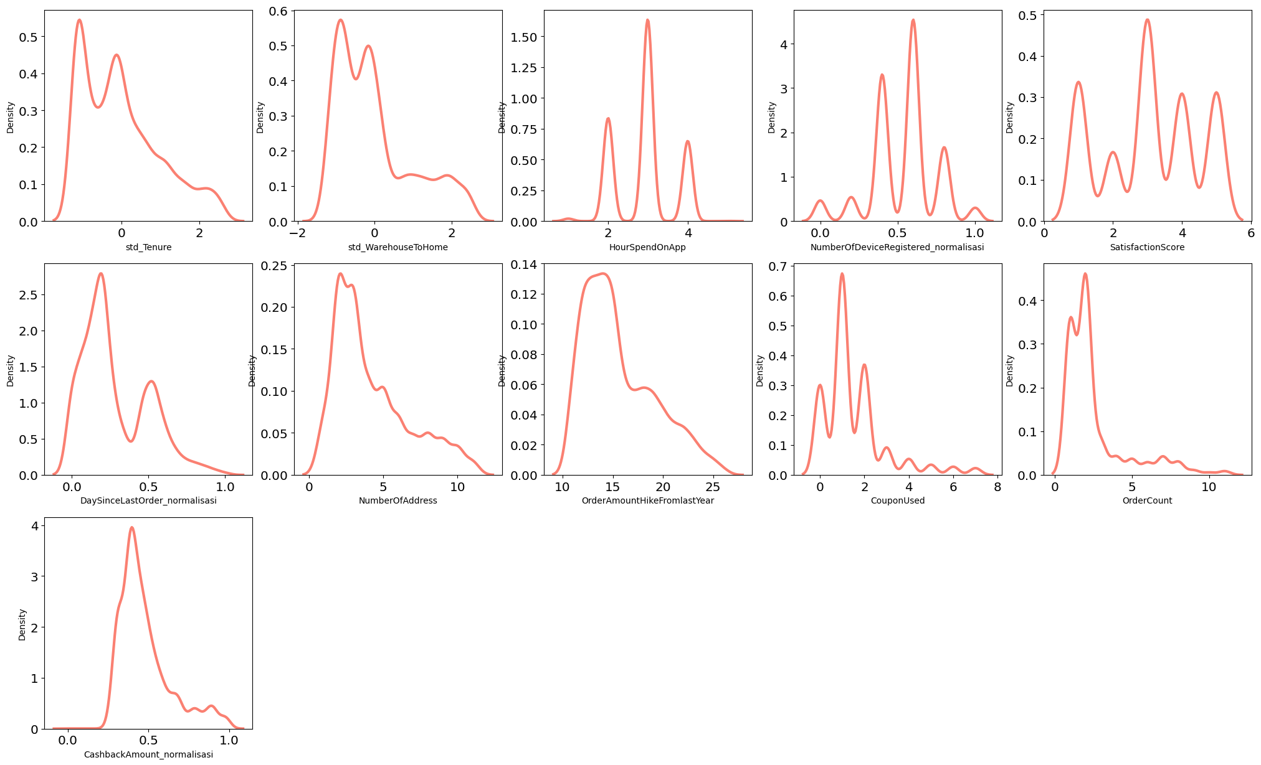
Pre-Processing
NORMALIZATION/ STANDARIZATION
Melakukan Standarisasi dan Normalisasi:
Tenure dan Warehouse
distandarisasi untuk mendapatkan data dengan distribusi normal
Sedangkan untuk CouponUsed dan OrderCount kita re-scale ke [0,1] (normalisasi)

Slide 21
Pre-Processing
FEATURE ENCODING
Didalam data ini Gender kami lakukan label encoding sedangkan MaritalStatus, PreferredLoginDevice, PreferedOrderCat dilakukan One Hot Encoding.
HANDLE CLASS IMBALANCE
Kami menggunakan teknik SMOTE, karena kelas churn merupakan minoritas dalam kumpulan data ecommerce.

Slide 22
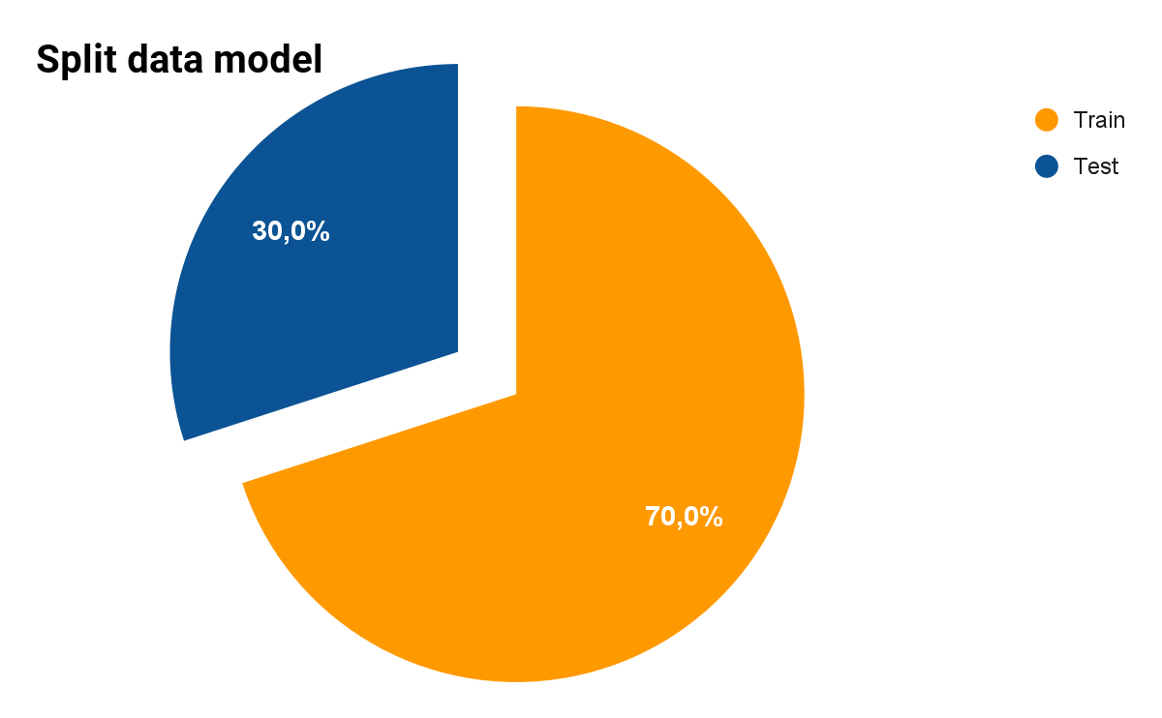
MODELLING
Split Test Data
Split data model
Train : 70%
Test : 30%

Slide 23
MODELLING
Metrics | K-nearest Neighbor | AdaBoost | Decision Tree | Random Forest | XGBOOST
Accuracy | 0.76 | 0.88 | 0.93 | 0.96 | 0.96
Precision | 0.40 | 0.61 | 0.77 | 0.88 | 0.90
Recall | 0.88 | 0.82 | 0.85 | 0.85 | 0.87
F1-Score | 0.55 | 0.70 | 0.81 | 0.86 | 0.89
ROC AUC | 0.81 | 0.86 | 0.90 | 0.91 | 0.93
Best Model

Slide 24
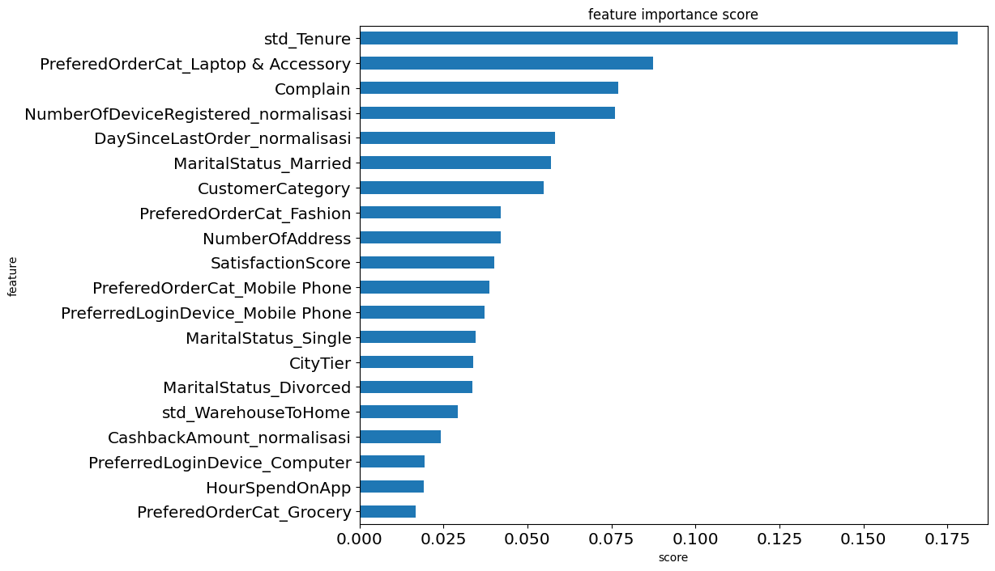
MODELLING
Tenure adalah fitur paling penting

Slide 25
Conclusion dan Recommendation
Program Poin dan Game
Penanganan Keluhan yang Cepat dan Efektif:
Pemberian Kupon Berdasarkan Jumlah Pesanan
Kampanye "Women's Corner"
Implementasikanfitur "Gaining Poin" atau game interaktif untuk pengumpulan koin yang dapat ditukar dengan voucher diskon atau keuntungan eksklusif.
Perbaiki proses penanganan keluhan dan dorong resolusi yang cepat.
Tetapkan tingkatan jumlah pesanan yang akan memenuhi syarat untuk menerima kupon tamban.
Meluncurkan kampanye pemasaran khusus, seperti penekanan pada produk fashion, kecantikan, diskon atau promo eksklusif dan produk lain yang menarik bagi wanita.

Slide 26
Conclusion dan Recommendation
 | Items | Formula | Unit | Jumlah | Converted Unit | Jumlah
A | Perhitungan Cost: Revenue User baru
1. | Rata-Rata Biaya Akuisisi User Baru di E-Commerce | _ | USD | 45 | IDR | 650,000
2. | Pengeluaran Rata-rata User Baru (Revenue) | _ | USD | 152 | IDR | 2.128.000
3. | Cost: Revenue (Akusisi User Baru) | A1/A2 | _ | _ | _ | 1 : 3.27
B | Perhitungan Cost: Revenu User Retensi
1. | Rata-rata Biaya Retensi User di E-Commerce | A1 x 0.2 | _ | 20%CAC | IDR | 130,000
2. | Pengeluaran Rata-rata User Bertahan (Revenue) | _ | USD | 181 | IDR | 2.534.000
3. | Perbedaan User Bertahan dan User Baru (Revenue) | B2 - A2 | _ | _ | IDR | 406,000
4. | Cost: Revenue (Retain User) | B1/B3 | _ | _ | _ | 1 : 3.12
Sumber : customer-acquisition-ecommerce

Slide 27
Conclusion dan Recommendation
Confusion Matrix
TP : Diprediksi melakukan churn dan melakukan churn
TN : Diprediksi tidak melakukan churn dan tidak melakukan churn.
FP : Diprediksi customer Churn dan sebenarnya tidak churn
FN : Diprediksi tidak churn dan melakukan churn
TP : 1294
TN : 219
FP : 45
FN : 47
Notes:
TP : True Positive
TN : True Negative
FP : False Positive
FN : False Negative

Slide 28
Conclusion dan Recommendation
Studi Kasus
Retensi User
Diketahui
Biaya Retensi : 130,000
Total Belanja User Retensi : 2.534.000
Total Belanja User Baru : 2.128.000
Pendapatan Dari Retensi : 406,000
Dari total User (1605) kita menebak User Churn sebanyak 219 ( dari seharusnya 266)
Asumsi keberhasilan 50% dalam mempertahankan pelanggan (109 User)
Laba dan Churn
Laba Retensi User :
126.672.000 - 40.560.000 = 86.112.000
Churn :
(948-109)
=
14%
5630

Slide 29
Thank You
🙏🏻

